Slide 1

第五章 负反馈放大电路
5.1 反馈的基本概念
5.2 负反馈对放大器性能的影响
5.3 负反馈放大器的指标计算
5.4 负反馈放大器的自激振荡

Slide 2
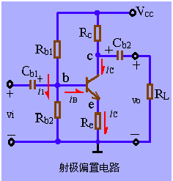
反馈的例子——稳定工作点电路
T
I_{C}
U_{E}
U_{BE}
I_{C}
I_{B}
输入量：V_{i}、V_{BE}、i_{B}
输出量：V_{O}、V_{CE}、i_{C}
正向传输——信号从输入端到输出端的传输
反馈——将电子系统输出回路的电量（电压或电流），以一定的方式送回到输入回路的过程。

Slide 3
5.1 反馈的基本概念
5.1.1 反馈的定义
反馈 — 将电路的输出量(电压或电流)的部分或全
部，通过一定的元件，以一定的方式回送到输入回
路并影响输入量(电压或电流)和输出量的过程。
2. 信号的两种流向
在放大电路中信号的传输是从输入端到输出端，这个方向称为正向传输。
信号从输出端到输入端的传输，称为反向传输。
正向传输：输入 ⇒ 输出
— 开环
— 闭环
反向传输：输出 ⇒ 输入
放大电路无反馈—开环，
放大电路有反馈—闭环。
输入
输出
放大电路
反馈网络
反馈放大器:（闭环放大器）
－－具有反馈网络的放大电路。

Slide 4
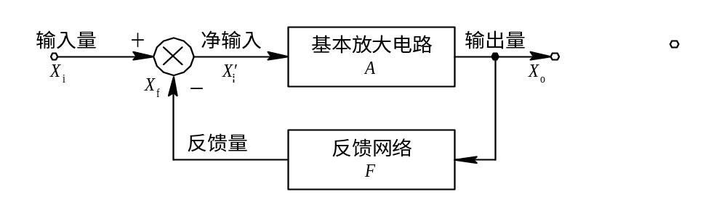

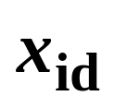


5.1.2 反馈放大器的方框图
正向传输
+
A
x_{i} — 输入信号( i_{i} 或 u_{i} )。
–
比较
环节
基本放大电路
x_{o} — 输出信号( i_{o} 或 u_{o} )。
F
x_{f} — 反馈信号( i_{f} 或 u_{f} )。
反馈网络
x_{id} — 净输入信号( i_{id} 或 u_{id})。
反向传输

Slide 5
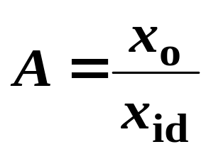
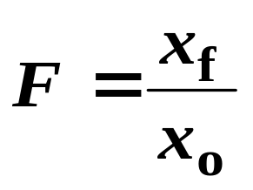
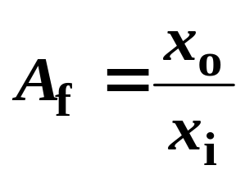
5.1.3 反馈放大电路的基本关系式
图中，各量既可为电压，又可为电流，因此一般用加相应的下标表示。
A是基本放大电路的开环放大倍数，F是反馈系数。
+
1. 开环放大倍数
A
–
比较
环节
基本放大电路
2. 反馈系数
F
反馈网络
3. 闭环放大倍数

Slide 6
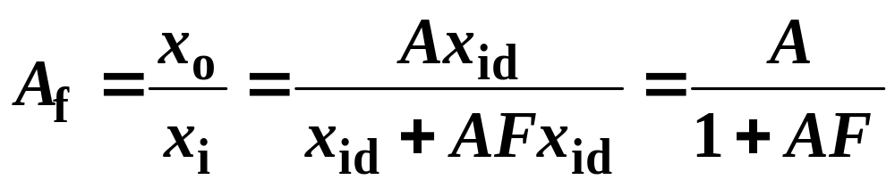
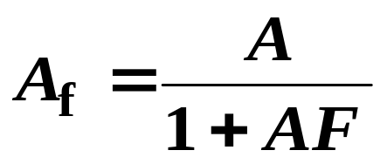
4. 闭环增益与开环增益的一般表达式
+
开环放大倍数
A
–
比较
环节
基本放大电路
反馈系数
F
反馈网络
闭环放大倍数
x_{id} = x_{i} − x_{f}
— 负反馈方程。

Slide 7
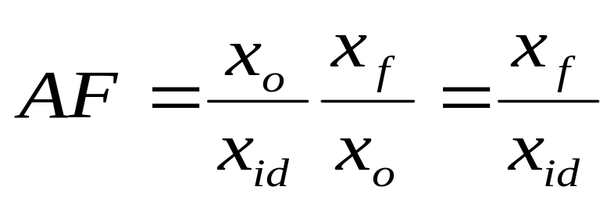
5.环路增益
+
开环放大倍数
A
–
比较
环节
基本放大电路
反馈系数
F
反馈网络
闭环放大倍数
AF表示从输入端的净输入量xid经正向通道A和反向通道F，沿反馈形成的闭合环路绕行一周后，作为反馈量出现在输入端的信号传输系数，通常叫做“环路增益”。

Slide 8
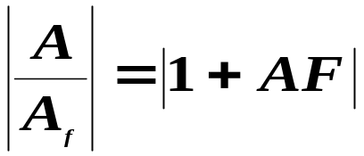
6.反馈深度
由式
可得：
|1 + AF |—是开环增益与闭环增益幅值之比，它自然反映了反馈对放大电路的影响程度。我们把 |1 + AF | 叫做“反馈深度”。

Slide 9
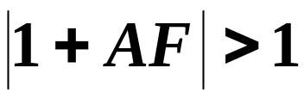

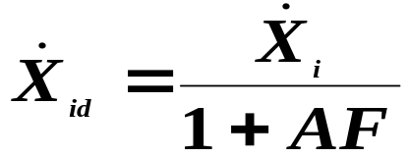
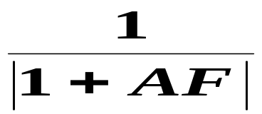
1）如果 ，则 。这就是负反馈的情况，因为它表示反馈的引入削弱了输入量的作用，使闭环增益下降。
因为
可见负反馈的作用是使真正加到放大电路输入端的净输入量减小到无反馈时的
，从而使闭环增益下降。

Slide 10
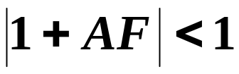

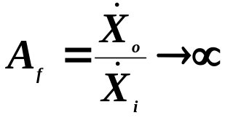
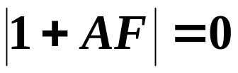
2）如果 ，则 。这是正反馈的情况，表明反馈的引入加强了输入量的作用，使闭环增益加大。
3）当 时，闭环增益 。这意味着即使没有输入量也仍然有输出量。这种工作状态叫做放大电路的“自激”。在自激时，放大电路已失去正常的放大功能，因而一般是必须加以消除的。但是，有时又要对自激状态加以利用。

Slide 11
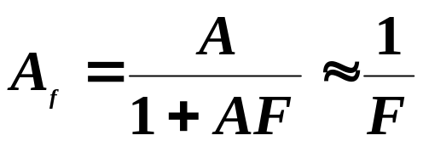
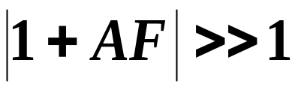

4）当 时，就变为 ，
说明此时反馈放大电路的闭环增益将只取决于反馈系数。因为反馈网络通常由无源元件组成，这些元件性能非常稳定，所以在这种情况下反馈放大电路的工作也将非常稳定，不受除输入量以外的干扰因素的影响。因为 ， ，所以叫做“深度反馈”。
反馈电路的三个环节：放大、反馈、叠加。

Slide 12
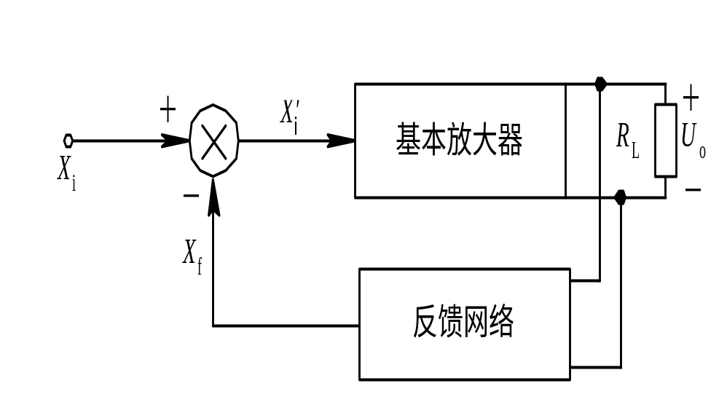
5.1.4 反馈类型及其判定
1. 电压反馈与电流反馈
根据反馈所采样的信号不同，可以分为电压反馈和电流反馈。电压反馈和电流反馈的区别在于输出端取样方式的不同。
(1) 电压反馈：
电压反馈的特点是反馈网络和基本放大器输出端以及负载电阻三者是并联关系, 如图5 -2所示,于是反馈信号与输出电压成正比。 有时也将这种取样方式称为并联取样。
反馈信号取自输出电压，即Xf正比于输出电压，Xf反映的是输出电压的变化，所以称之为电压反馈。
图 5 – 2 电压反馈示意图

Slide 13
电压反馈采样的两种形式：
u_{o}
u_{o}
R_{L}
R_{L}
采样电阻很大

Slide 14
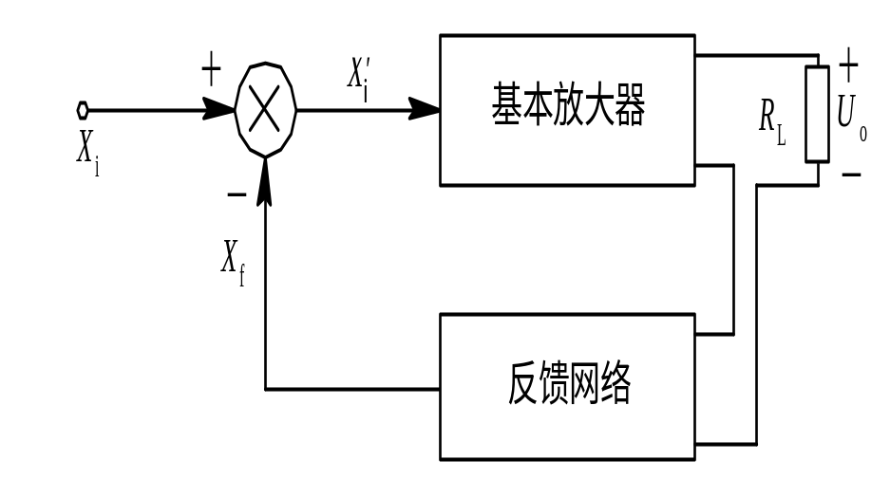
(2) 电流反馈：
电流反馈的特点是反馈网络串接在基本放大器的输出回路中, 也就是说反馈网络、基本放大器的输出端以及负载电阻三者之间是串联关系, 如图5－3所示。这样, 反馈信号与输出电流成正比, 这种取样方式也称为串联取样。
反馈信号取自输出电流，正比于输出电流，反映的是输出电流的变化，所以称之为电流反馈。
图 5 – 3 电流反馈示意图

Slide 15
电流反馈采样的两种形式：
i_{o}
i_{o}
R_{L}
i_{E}
i_{E}
R_{f}
R_{L}
采样电阻很小

Slide 16
(3) 电压反馈和电流反馈的判定：
判定方法之一——输出短路法。
假设输出端交流短路（R_{L}=0），即U_{O}=0，若反馈信号消失了，则为电压反馈；若反馈信号仍然存在，则为电流反馈。
因为输出端对交流短路后, 输出交变电压为零, 若反馈信号随之消失, 则说明反馈信号正比于输出电压, 故为电压反馈；若反馈信号依然存在, 则说明反馈信号不正比于输出电压, 故不是电压反馈, 而是电流反馈。
判定方法之二——按电路结构判定：
在交流通路中,若放大器的输出端和反馈网络的取样端处在同一个放大器件的同一个电极上, 则为电压反馈； 否则是电流反馈。

Slide 17
当负载电阻一定时, 输出电流一定正比于输出电压, 这时反馈信号既和输出电流成正比, 也和输出电压成正比。然而, 在一般情况下, 负载并不是始终保持不变的（如负载是一阻抗, 它将随频率的变化而变化）, 这时输出电流和输出电压就不成正比例关系, 因此电压反馈与电流反馈是不一样的。 
无论是电压反馈还是电流反馈, 反馈信号可以是反馈电压, 也可以是反馈电流, 这就要看输入端比较电路的形式了。 

Slide 18
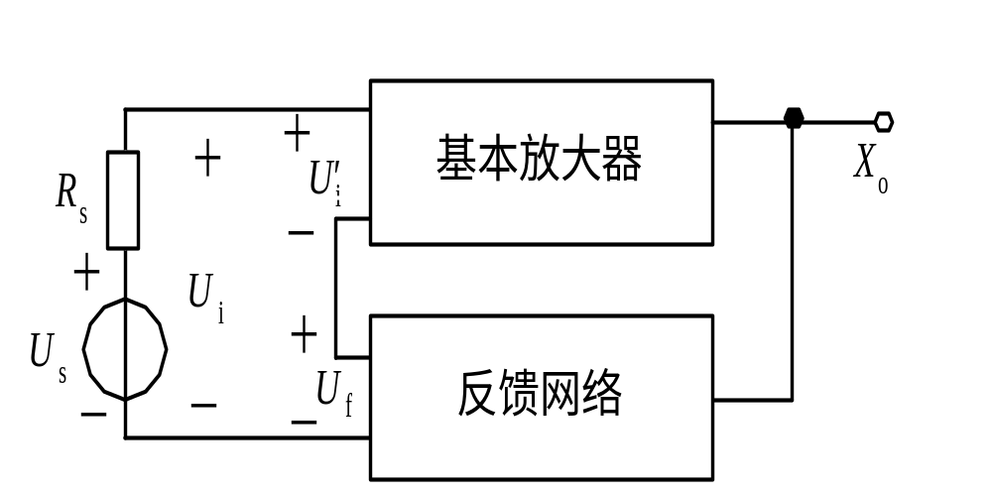
2. 串联反馈和并联反馈
根据反馈信号在输入端与输入信号比较形式的不同，可以分为串联反馈和并联反馈。
(1) 串联反馈：
串联反馈的特点是反馈网络和信号源以及基本放大器的输入端三者构成串联关系, 如图5－5所示。
对交流信号而言，输入信号、基本放大器、反馈网络三者在比较端是串联连接，则称为串联反馈。即输入信号与反馈信号在输入端串联连接。
图 5 – 5 串联反馈示意图

Slide 19
在串联反馈电路中，反馈信号和原始输入信号在输入端以电压的形式进行电压相减，产生净输入电压信号，即：
u_{id} = u_{i} − u_{f}
u_{id}
A
R_{S}
串联反馈要求信号源趋近于恒压源，若信号源是恒流源，则串联反馈无效 。
u_{i}
u_{s}
u_{f}
F
特点：信号源内阻越小，
反馈效果越明显。

Slide 20
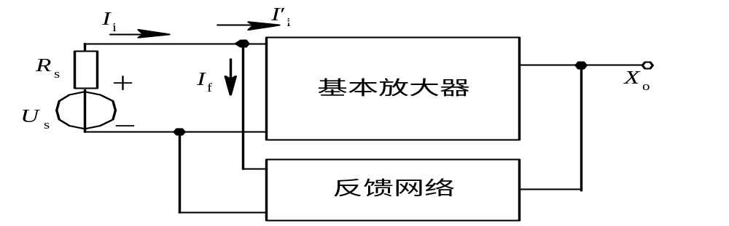
(2) 并联反馈：
对交流信号而言，输入信号、基本放大器、反馈网络三者在比较端是并联连接，则称为并联反馈。即输入信号与反馈信号在输入端并联连接。
在并联反馈时, 反馈信号一定是反馈电流If, 反馈的作用是将反馈电流If和输入信号电流Ii进行比较。
图 5 – 6 并联反馈示意图

Slide 21
在并联反馈电路中，反馈信号和原始输入信号在输入端以电流的形式进行电流相加减，产生净输入电流信号，即：
i_{i}
i_{id}
i_{id} = i_{i} − i_{f}
i_{f}
A
i_{s}
R_{S}
并联反馈要求信号源趋近于恒流源，若信号源是恒压源，则并联反馈无效。
F
特点：信号源内阻越大，
反馈效果越明显。

Slide 22

(3) 串联反馈和并联反馈的判定方法：
方法之一：
对于交变分量而言, 若信号源的输出端和反馈网络的比较端接于同一个放大器件的同一个电极上, 则为并联反馈；否则, 为串联反馈。
方法之二：交流短路法
将信号源的交流短路，如果反馈信号依然能加到基本放大器中，则为串联反馈，否则为并联反馈。

Slide 23
并联反馈
串联反馈
i_{f}
i
u_{be}
i_{b}
u_{i}
u_{f}
i_{b}=i-i_{f}
u_{be}=u_{i}-u_{f}

Slide 24
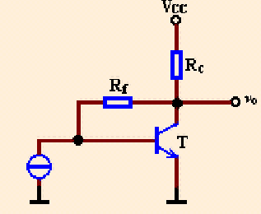
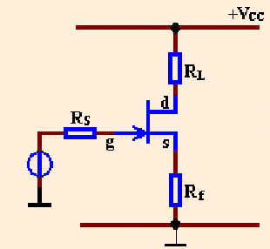
例题:试判断下列电路中引入的反馈是串联反馈还是并联反馈。

Slide 25
3. 直流反馈和交流反馈
交流反馈：若反馈环路内, 只有交流分量可以流通, 则该反馈为交流反馈。
直流反馈：若反馈环路内, 只有直流分量可以流通, 则该反馈为直流反馈。
交直流反馈：若反馈环路内，直流分量和交流分量均可流通，则该反馈为交直流反馈。
有的反馈只对交流信号起作用；有的反馈只对直流信号起作用；有的反馈对交、直流信号均起作用。

Slide 26
直流反馈主要用于稳定静态工作点。
交流负反馈主要用来改善放大器的性能；
交流正反馈主要用来产生振荡。
交流和直流反馈的判定，只要看反馈网络能否通过交流和直流就可判定。
若在反馈网络中串接隔直电容，则可以隔断直流，此时反馈只对交流起作用。
在起反馈作用的电阻两端并联旁路电容，可以使其只对直流起作用。

Slide 27
+E_{C}
R_{B1}
R_{C1}
R_{B21}
R_{C2}
C₃
+
C₁
+
T₁
C₂
T₂
u_{o}
u_{i}
R_{E1}
R_{B22}
R_{E2}
C_{E}
–
–
R_{f}
C
增加隔直电容C后，R_{f}只对交流起反馈作用。
注：本电路中C₁、C₂也起到隔直作用。

Slide 28
+E_{C}
R_{B1}
R_{C1}
R_{B21}
R_{C2}
C₃
+
C₁
+
T₁
C₂
T₂
u_{o}
u_{i}
C
R_{E1}
R_{B22}
R_{E2}
C_{E}
–
–
R_{f}
增加旁路电容C后，R_{f}只对直流起反馈作用。

Slide 29
4. 负反馈和正反馈
按反馈极性分，可分为负反馈和正反馈。
若反馈信号使净输入信号加强，则为正反馈。
若反馈信号使净输入信号减弱，则为负反馈。
叠加
净输入信号－>实际要被放大的信号
输入
±
放大器
输出
反馈信号
反馈网络
闭环
取+ 加强净输入信号 正反馈 用于振荡器
取 - 削弱净输入信号 负反馈 用于放大器
负反馈多用于改善放大器的性能；正反馈多用于振荡电路。

Slide 30
正反馈和负反馈的判断法之一：瞬时极性法
在放大电路的输入端，假设一个输入的正弦信号处于某一瞬时的对地极性，可用“+”、“-”或“↑”、“↓”表示。
然后沿信号传输方向，按照先放大、后反馈的正向传输顺序，逐级推出电路中有关各点的瞬时极性，直至判断出反馈信号的瞬时极性。
反馈网络一般为线性电阻网络，其输入、输出端信号的瞬时极性相同。
最后判断反馈到输入回路信号的瞬时极性是增强还是减弱原输入信号(或净输入信号)，增强者为正反馈，减弱者则为负反馈。

Slide 31
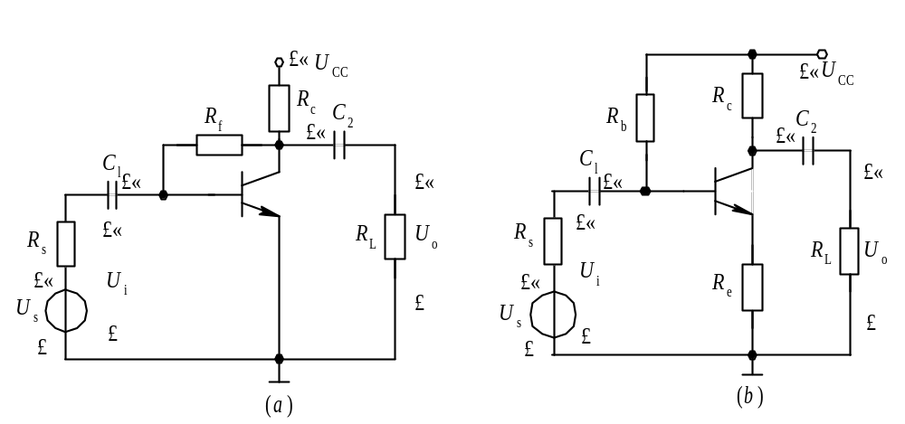
按上述方法可以判定图 5- 4(a)是负反馈。判定过程如下：因为是并联反馈,所以设定一个增大的i_{B}, 则
i_{B}↑→i_{C}↑→U_{C}↓→i_{f}↑
i_{B}↓
由于在i_{f}的影响下, i_{B}的变化极性与原设定的变化极性相反,表明反馈信号使净输入信号减弱, 所以是负反馈。

Slide 32
正反馈和负反馈的判断法之二：
正反馈可使输出幅度增加，负反馈则使输出幅度减小。在明确串联反馈和并联反馈后，正反馈和负反馈可用下列规则来判断：
对于串联反馈：输入量与反馈量作用在不同的两点上，若反馈量的瞬时极性相同为负反馈，瞬时极性相反为正反馈。
对于并联反馈：输入量与反馈量作用在同一点上，若反馈量的瞬时极性相反为负反馈，瞬时极性相同为正反馈。
对三极管来说这两点是基极和发射极，对运算放大器来说是同相输入端和反相 输入端。
如果是电压反馈，则要从输出电压的微小变化开始。
如果是电流反馈，则要从输出电流的微小变化开始。

Slide 33
反馈类型及其判定法总结：
一、电压反馈和电流反馈
输出端：反馈信号在输出端的取样形式分为
取电压和取电流两种方式。
电压反馈 — 反馈信号取自输出电压的部分或全部。
判别法：使 u_{o} = 0 (R_{L}短路)，若反馈消失则为电压反馈。
i_{o}
A
u_{o}
A
u_{o}
R_{L}
R_{L}
电压
反馈
F
电流
反馈
F
i_{o}
电流反馈 — 反馈信号取自输出电流。
判别法：使 i_{o} = 0(R_{L} 开路)，若反馈消失则为电流反馈。

Slide 34
二、串联反馈和并联反馈
输入端：反馈信号在输入端的连接形式分为串联
和并联两种方式。
串联反馈：反馈信号与输入信号以
电压相加减的形式在输入端出现。
u_{id}
A
R_{S}
u_{id} = u_{i} − u_{f}
u_{i}
u_{s}
特点：要求信号源为电压源
信号源内阻越小，
反馈效果越明显。
u_{f}
F
i_{i}
i_{id}
并联反馈：反馈信号与输入信号以
电流相加减的形式在输入端出现。
i_{f}
A
i_{s}
R_{S}
i_{id} = i_{i} − i_{f}
特点：要求信号源为电流源
信号源内阻越大，
反馈效果越明显。
F

Slide 35
5.1.5 负反馈放大器的四种基本组态
一、负反馈的分类
用于改善放大电路性能
电压串联负反馈
电压并联负反馈
交流反馈
负反馈
电流串联负反馈
电流并联负反馈
直流反馈
稳定静态工作点

Slide 36
为什么在串联负反馈电路中不加恒流源信号？
二、四种基本负反馈类型
i_{o}
A
u_{id}
A
u_{o}
u_{id}
R_{L}
u_{o}
R_{L}
R_{S}
R_{S}
u_{i}
u_{i}
u_{s}
u_{s}
u_{f}
F
u_{f}
F
i_{o}
电压串联负反馈
电流串联负反馈
i_{i}
i_{id}
i_{i}
i_{id}
i_{o}
A
i_{f}
A
R_{L}
u_{o}
R_{S}
i_{f}
R_{L}
u_{o}
i_{s}
R_{S}
i_{s}
F
F
i_{o}
电压并联负反馈
电流并联负反馈
为什么在并联负反馈电路中不加恒压源信号？

Slide 37
5.1.6 四种负反馈组态的判别方法
分析步骤：
1. 找出反馈网络（电阻）。
2. 是交流反馈还是直流反馈？
3. 是否负反馈？
4. 是负反馈！那么是何种类型的负反馈？（判断反馈的组态）

Slide 38

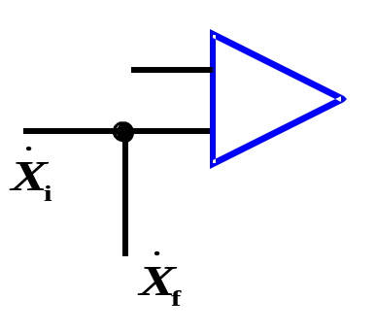
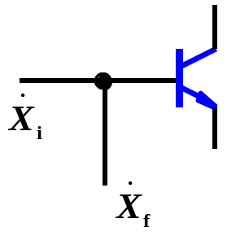


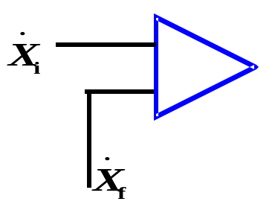
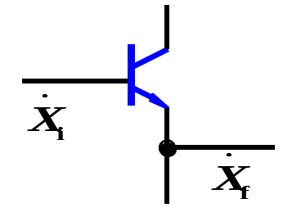
判断方法：
并联：反馈量
输入量
接于同一输入端。
串联：反馈量
输入量
接于不同的输入端。
电压：将负载短路，反馈量为零。
电流：将负载短路，反馈量仍然存在。

Slide 39
一、电压反馈与电流反馈判别方法：
从输出端看：按电路结构、采样形式、输出端短路法分析。
电压反馈一般从后级放大器的集电极采样。
电流反馈一般从后级放大器的发射极采样。
注意：直流反馈中，输出电压指U_{CE}，输出电流指I_{E}或I_{C}。
二、并联反馈与串联反馈判别方法：
从输入端看：按电路结构、反馈信号性质、比较形式分析。
并联反馈的反馈信号接于晶体管基极。
串联反馈的反馈信号接于晶体管发射极。

Slide 40
三、正反馈与负反馈的判别方法——瞬时极性法
假设输出端信号有一定极性的瞬时变化，依次经过反馈、比较、放大后，再回到输出端，若输出信号与原输出信号的变化极性相反，则为负反馈。反之为正反馈。
如果是电压反馈，则要从输出电压的微小变化开始。如果是电流反馈，则要从输出电流的微小变化开始。
判断时在输入端也要反映出反馈信号与输入信号的比较关系。

Slide 41
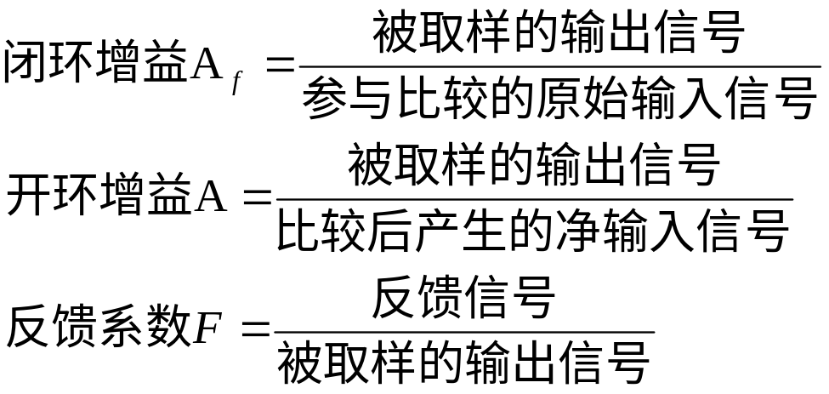
负反馈放大电路的性能指标约定：
在反馈放大器中，放大器的输出信号有输出电压和输出电流两种形式，被取样的输出信号是其中之一。
串联反馈，其反馈信号一定以电压的形式与原始输入电压进行比较，产生净输入电压，反馈电流与原始输入电流并不进行比较。
并联反馈，其反馈信号一定以电流的形式与原输入电流进行比较，产生净输入电流。而反馈电压和原始输入电压并不进行比较。
为了使闭环增益A_{f}与开环增益A满足A_{f}=A/(1+FA)的关系, 应作如下约定：
+
A
–
比较
环节
基本放大电路
F
反馈网络

Slide 42
4. 闭环增益与开环增益的一般表达式
+
开环放大倍数
A
–
比较
环节
基本放大电路
反馈系数
F
反馈网络
闭环放大倍数
x_{id} = x_{i} − x_{f}
— 负反馈方程。

Slide 43
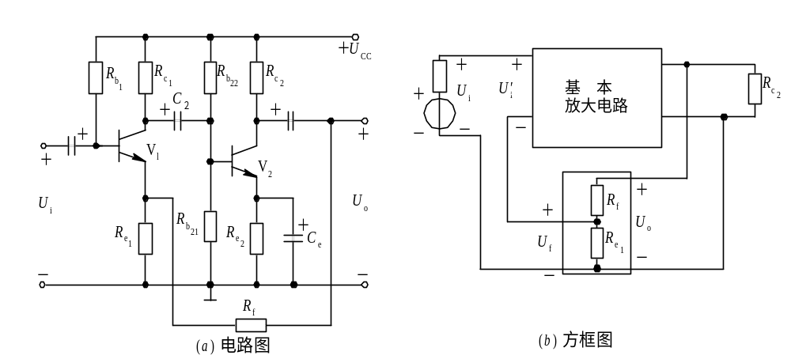
1. 串联电压负反馈
图 5 – 7 串联电压负反馈放大器电路

Slide 44
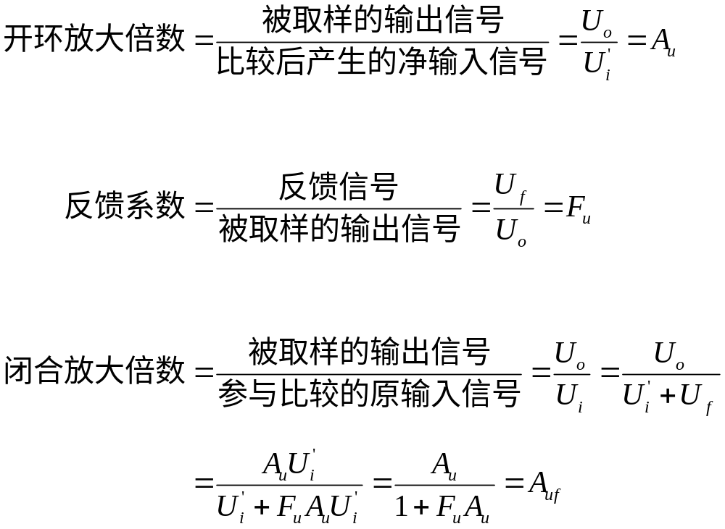
(1). 性能指标
称作开环电压放大倍数, 无量纲。
称作电压反馈系数, 无量纲。
称作闭环电压放大倍数,无量纲。

Slide 45


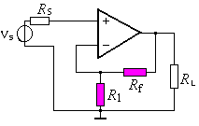

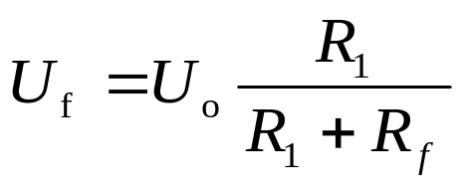







（2）判断方法
⊕
⊕
A
因为：
A
⊕
v_{i}
v_{id}
基本放大器
.
⊕
v_{o}
F
反馈量与输出电压成比例，所以是电压反馈。
v_{f}
反馈网络
F
从输入端看，有：
v_{d} = v_{i} -v_{F}
反馈电压Vf与输入电压Vid是串联关系，故为串联反馈。

Slide 46
瞬时极性法判断正负反馈
电压串联负反馈
⊕
⊕
A
A
⊕
v_{i}
v_{id}
⊕
v_{o}
F
v_{f}
F
负反馈
当v_{i}一定时：
若 R_{L}
→
v_{o}
→
v_{f}
→
v_{id}
↓
↓
↓
↑
v_{o}
←
↑
电压负反馈稳定输出电压

Slide 47
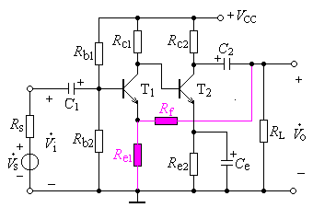
例1：
试分析该电路存在的反馈，并判断其反馈组态。
解：
根据瞬时极性法判断
输出回路
⊕
○
⊕
⊕
反馈信号与电压成比例，是电压反馈。
该电路为负反馈。
⊕
+
v_{f}
-
反馈信号和输入信号
加于输入回路两点时，
瞬时极性相同为负反馈。
输入回路
经R_{f}加在发射极E₁上的反馈电压V_{f}与输入电压V_{i}是串联关系， 故为串联负反馈。
电压串联负反馈

Slide 48
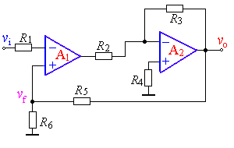
例2：
反馈信号和输入信号
加于输入回路两点时，
瞬时极性相同为负反馈。
试分析该电路存在的反馈，并判断其反馈组态。
解: 根据瞬时极性法
⊕
电路是负反馈。
○
○
⊕
反馈信号v_{f}和输入信号v_{i}加在运放A₁的两个输入端，故为串联反馈。
○
反馈信号与输出电压成比例，故为电压反馈。
交直流串联电压负反馈

Slide 49
例1：判断R_{f}是否负反馈，若是，判断反馈的组态。
+E_{C}
R_{B1}
R_{C1}
R_{B21}
R_{C2}
u_{c1}
C₃
u_{c2}
+
C₁
u_{b2}
+
T₁
C₂
T₂
u_{be}
u_{o}
u_{i}
u_{f}
R_{B22}
R_{E2}
C_{E}
R_{E1}
–
–
此电路是电压串联负反馈，对直流不起作用。
R_{f}
u_{o}
u_{f}
u_{be}=u_{i}-u_{f}
u_{c1}
u_{o}
u_{c2}
u_{b2}

Slide 50
♣ 分析中用到了三极管的集电极与基极相位相反这一性质。
+E_{C}
R_{B1}
R_{C1}
R_{B21}
R_{C2}
C₃
+
C₁
+
T₁
C₂
T₂
u_{be}
u_{o}
u_{i}
R_{B22}
R_{E2}
C_{E}
u_{be}
R_{E1}
–
–
R_{f}

Slide 51
♣ 这里分析的是交流信号，不要与直流信号混淆。
分析中用到的电压、电流要在电路中标出。并且注意符号的使用规则。
如果反馈对交直流均起作用，可以用全量。
♣ 当为交流反馈时，瞬时极性法所判断的也是相位的关系。电路中两个信号的相位不是同相就是反相，因此若两个信号都上升，它们一定同相；若另一个信号下降而另一个上升，它们一定反相。

Slide 52
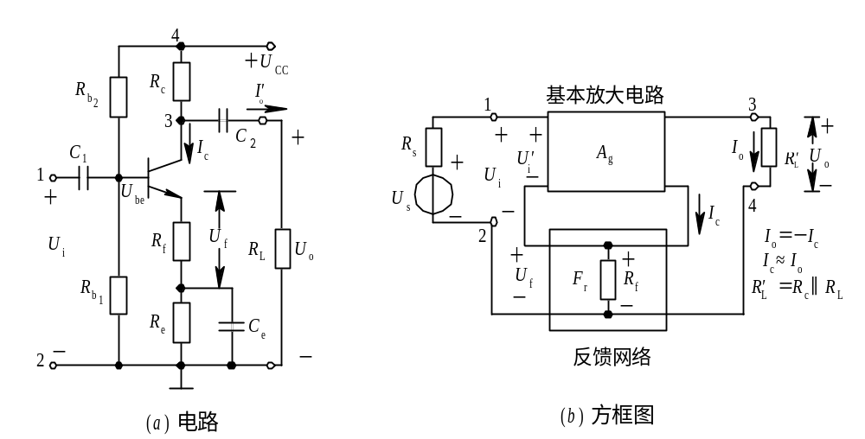
2. 串联电流负反馈
图 5 – 8 串联电流负反馈放大器

Slide 53
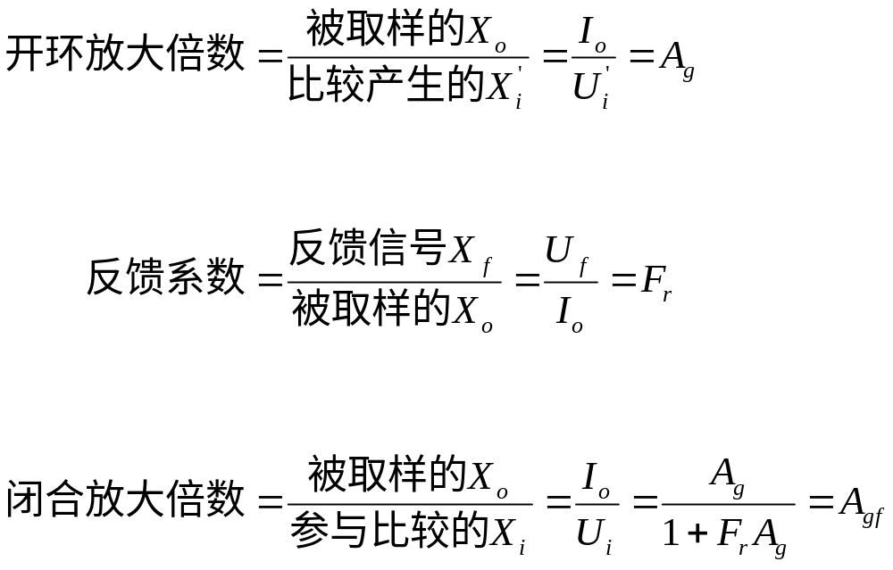
(1).性能指标
称作开环互导放大倍数, 其量纲是电导。
称作互阻反馈系数, 其量纲是电阻。
称作闭环互导放大倍数, 其量纲是电导。

Slide 54
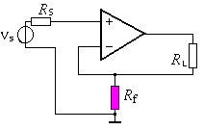
引入电流负反馈的目的——稳定输出电流
（2）判断方法
因为反馈电压：
U_{f}=i_{o}R_{f}
θ
A
v_{i}
v_{id}
θ
A
⊕
i_{o}
反馈量与输出电流成比例，所以是电流反馈。
⊕
v_{f}
F
又因为在输入端有
F
v_{d} = v_{i} -v_{F}
故为串联负反馈。
另：反馈信号和输入信号加于输入回路两点时，瞬时极性相同为负反馈。
瞬时极性判断:
R_{L}↓
I_{O} ↑
v_{F} ↑
v_{d} ↓
电流负反馈
I_{O} ↓
所以该电路为电流串联负反馈

Slide 55
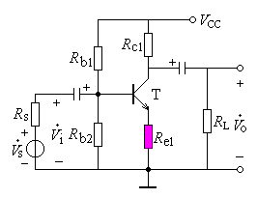
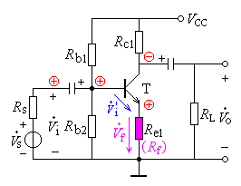
例：
试分析该电路存在的反馈，并判断其反馈组态。
解：
根据瞬时极性法判断
反馈信号和输入信号
加于输入回路两点时，
瞬时极性相同为负反馈。
电流串联负反馈

Slide 56
例5：判断如图电路中R_{E1}、R_{E2}的负反馈作用。
+U_{CC}
R_{B1}
R_{C}
C₂
C₁
电流串联反馈
u_{be}
i_{e}
R_{B2}
R_{E1}
u_{o}
u_{i}
R_{E2}
R_{E2}对交流反馈不起作用
C_{E}
1. 对交流信号：
i_{e}
u_{e}
u_{be}=u_{i}-u_{e}
i_{e}
i_{b}
R_{E1}：电流串联负反馈。

Slide 57
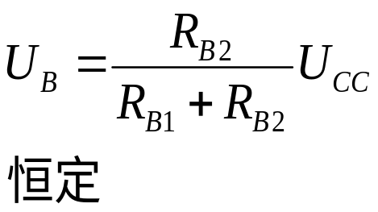
2. 对直流信号：
+U_{CC}
R_{B1}
R_{C}
C₂
C₁
R_{E1}、R_{E2}对直流均起作用，通过反馈稳定静态工作点。
U_{B}
U_{E}
U_{BE}
I_{E}
R_{B2}
R_{E1}
u_{o}
u_{i}
R_{E2}
C_{E}
反馈过程：
U_{BE}=U_{B}–U_{E}
I_{E}
U_{E}=I_{E}(R_{E1}+R_{E2})
I_{E}
I_{B}

Slide 58
例6：判断如图电路中R_{E3}的负反馈作用。
+U_{CC}
R_{C1}
R_{B2}
R_{B3}
R_{C3}
R_{C2}
R_{B1}
T₃
T₂
i_{e3}
T₁
u_{i}
u_{be1}
R_{E3}
u_{f}
i_{e3}
u_{f}
u_{be1}=u_{i}–u_{f}
u_{c1}
i_{e3}
i_{b3}
u_{c2}
电流串联负反馈。

Slide 59
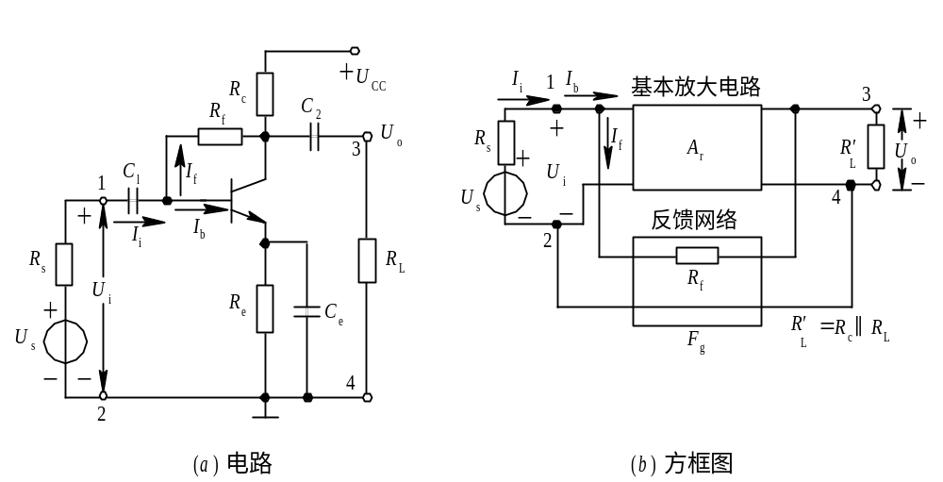
3. 并联电压负反馈
图 5 – 9 并联电压负反馈放大器

Slide 60
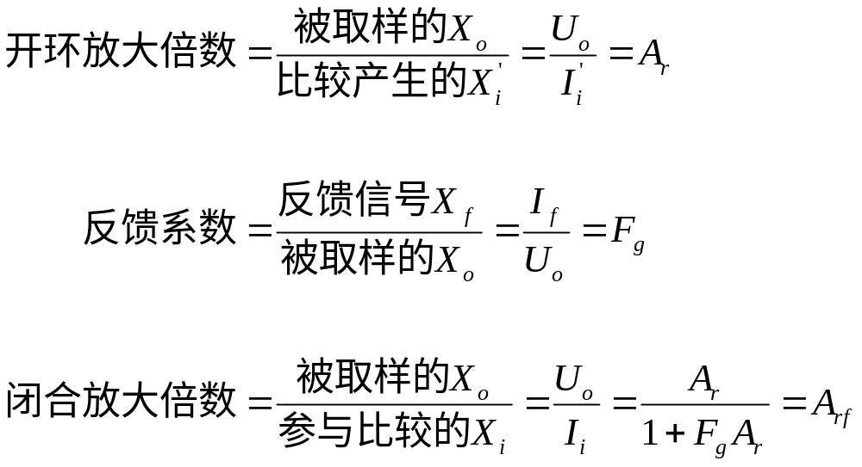
(1). 性能指标
称作开环互阻放大倍数, 其量纲是电阻。
称作互导反馈系数, 其量纲是电导。
称作闭环互阻放大倍数, 其量纲是电阻。

Slide 61
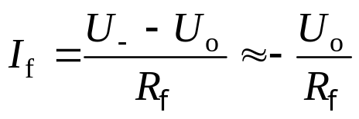

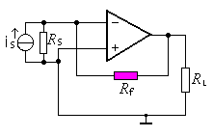



（2）判断方法
因为反馈电流：
输出端的取样是电压，反馈量与输出电压成比例，所以是电压反馈。
I_{i}
I_{id}
.
.
⊕
A
I_{f}
A
○
○
.
.
v_{o}
F
从输入端看有：
F
i_{d} = i_{i} -i_{F}
输入端Ii和If以并联的方式进行比较故为并联负反馈。
电压并联负反馈

Slide 62
例2：判断R_{f}是否负反馈，若是，判断反馈的组态。
+U_{CC}
R_{C}
并联反馈
i_{f}
C₂
电压反馈
R_{f}
C₁
i
i_{b}
u_{o}
u_{i}
u_{o}
i_{f}
i_{b}=i+i_{f}
u_{o}
此电路是电压并联负反馈，对直流也起作用。

Slide 63
+U_{CC}
R_{C}
R_{f} 的作用：
1. 提供静态工作点。
2. 直流负反馈，稳定静态工作点。
3. 交流负反馈，稳定放大倍数。
i_{f}
C₂
R_{f}
C₁
i
i_{b}
u_{o}
u_{i}
问题：三极管的静态工作点如何提供？能否在反馈回路加隔直电容？
不能！R_{f}为三极管提供静态电流！

Slide 64
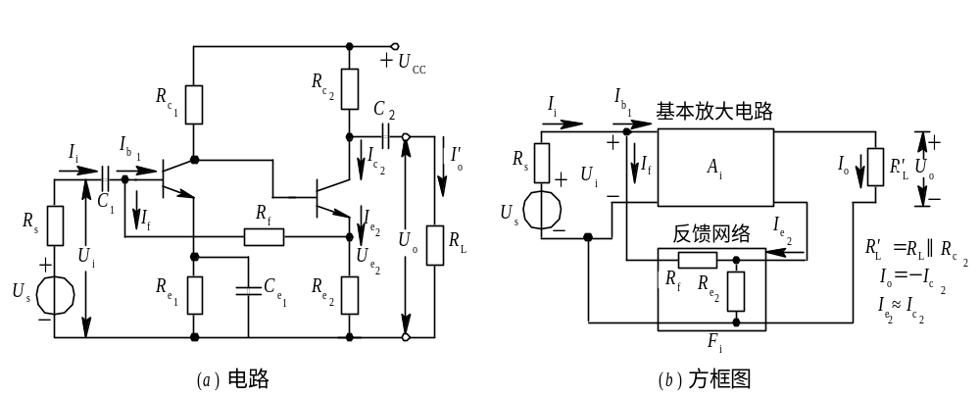
4. 并联电流负反馈
图 5 – 10 并联电流负反馈放大器

Slide 65
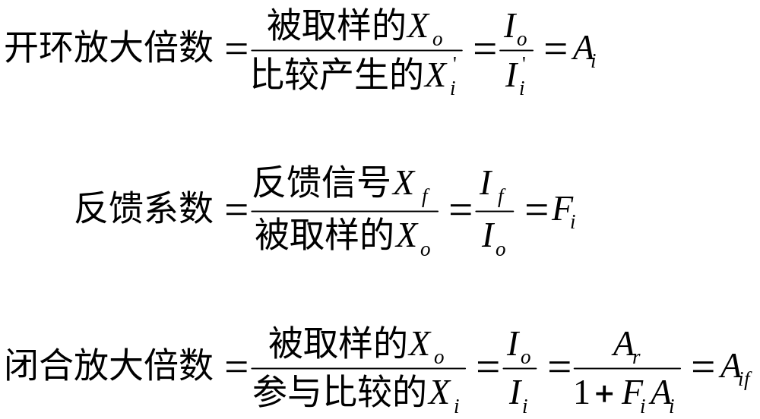
(1). 性能指标
称作开环电流放大倍数, 无量纲。
称作电流反馈系数, 无量纲。
称作闭环电流放大倍数, 无量纲。

Slide 66
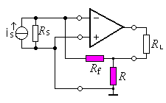
电流负反馈稳定输出电流
（2）判断方法
i_{i}
i_{id}
输入端I_{i}和I_{f}以并联的方式进行比较
.
.
A
⊕
i_{f}
○
输出端的取样是电流
A
i_{o}
.
○
并联反馈
电流反馈
F
F
反馈信号和输入信号
加于输入回路同一点时，
瞬时极性相反为负反馈。
i_{o}
通过R、R_{f}
当i_{i}一定时：
若 R_{L}
→
i_{f}
→
i_{id}
↑
↓
↓
↑
负反馈
i_{o}
←
↑
电流并联负反馈

Slide 67
例3：判断R_{f}是否负反馈，若是，判断反馈的组态。
+U_{CC}
并联反馈
R_{C1}
R_{C2}
i
u_{C1}
i_{B}
u_{B2}
电流反馈
i_{E2}
u_{o}
u_{i}
i_{F}
R_{f}
u_{F}
R_{E2}
R_{E1}
i_{E2}
u_{F}
i_{F}
i_{B}
i_{E2}
i_{B2}
u_{B2}
u_{C1}

Slide 68


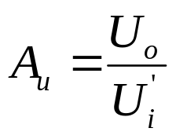














表5-1 四种反馈组态下，A，F和A_{f}的不同含义
反馈方式 | 串联电压型 | 并联电压型 | 串联电流型 | 并联电流型
被取样的输出信号X_{o} | U_{o} | U_{o} | I_{o} | I_{o}
参与比较的输入量X_{i、} X_{f、} X_{i}’
开环放大倍数
反馈系数
闭环放大倍数
对R_{s}的要求 | 小 | 大 | 小 | 大
对R_{L}的要求 | 大 | 大 | 小 | 小

Slide 69
小结：
1、反馈类型：正反馈与负反馈；电压反馈与电流反馈；串联反馈与并联反馈；直流反馈与交流反馈。
2、从输入端看：按电路结构、反馈信号性质、比较形式及信号源交流短路法判别串联反馈和并联反馈。
3、用瞬时极性法判别正反馈和负反馈。
4、从输出端看：按电路结构、采样形式、输出端短路法判别电压反馈和电流反馈。

Slide 70






例6：
试判断电路的反馈组态。
解: 根据瞬时极性法
经电阻R₁加在基极B₁上的是直流电流并联负反馈。
经R_{f} 加在E₁上是交流负反馈。反馈信号和输入信号加在T₁两个输入电极，故为串联反馈。 交流电压串联负反馈。

Slide 71



例 4.1.6
例 4.1.7
⊕
⊕
⊕
电流串联负反馈
R_{E} — 引入本级电流串联负反馈；
引入级间电流并联负反馈。
规 律：
反馈信号与输入信号在不同节点为串联反馈，在同一个节点为并联反馈。
反馈取自输出端或输出分压端为电压反
馈，反馈取自非输出端为电流反馈。
电压串联负反馈

Slide 72




例3：
试分析该电路存在的反馈，并判断其反馈组态。
解：根据瞬时极性法判断
○
⊕
⊕
⊕
○
○
反馈信号和输入信号加于
输入回路同一点时，瞬时
极性相反是负反馈。
★输入信号与反馈信号是并联的形式，所以是并联负反馈。
★反馈信号取自与输出电流，所以是电流负反馈。
电流并联负反馈

